Slide 1
Infrastructuur als code
Maarten van der Heijden
Notes:
Hallo, ik ben Maarten van der Heijden en welkom bij deze “webinar”.
Dit zou oorspronkelijk een leraren techtalk geweest zijn, echter kan dit natuurlijk niet vanwege de Corona situatie.
In deze video wil ik jullie laten zien wat Infrastructuur as Code inhoudt en hoe het toegepast zou kunnen worden in de Informatica opleiding.

Slide 2

Over mij
4de jaars student Informatica
Afstudeerstage bij ING over Policy as Code
Enthousiast over DevOps/Pipelines
Linux persoon
Met DO servers gespeeld tijdens Solution Architecture in 3.4
Notes:
Even over mij, ik zit op het moment in het vierde jaar van de Informatica opleiding en ik werk momenteel aan een Policy as Code project voor mijn afstudeerstage.
Ik ben daarnaast ook enthousiast over DevOps (pipelines, servers, deployments) en Linux
Als laatste heb ik ook met DigitalOcean servers gespeeld tijdens 3.4.

Slide 3
Deze video
Probleemstelling
Oplossing
Wat is IaC?
Terraform
Ansible
Demo
Notes:
In deze video wil ik als eerste het “probleem” behandelen wat IaC kan oplossen. Vervolgens wordt de oplossing gegeven en gaan we kort in op wat IaC is en wat voor tools ervoor beschikbaar zijn. Als laatste zal ik een demo geven over IaC.

Slide 4
Probleemstelling
Notes:
Dus nu als eerste de probleemstelling

Slide 5
Probleemstelling
Ik wil een virtuele machine voor mijn project
Ik e-mail een docent
Publieke SSH sleutels heen en weer
Docent moet server goed configureren
  Proces traag
  Menselijke fouten
  Servers zijn bare-bones, geen gebruikers of best practices aanwezig
  Niet traceerbaar
Notes:
Het huidige proces van een server aanvragen is grotendeels handmatig. Er gaan meerdere e-mails heen en weer er kunnen makkelijk foutenn worden gemaakt en het is traag. Daarnaast is het niet duidelijk voor wie of waarom een server bestaat zonder dit af te dwingen bij mensen die servers aanvragen.

Slide 6
Oplossing
Notes:
En wat is de oplossing...

Slide 7
Oplossing
Automatisering
Infrastructure as Code (IaC)
Notes:
Wat kan dit oplossen? Automatisering. In dit geval, Infrastructure as Code.

Slide 8
Wat is iac
Notes:
En wat is IaC dan precies?

Slide 9
Wat is IaC?
In plaats van een interface gebruiken om een systeem bij elkaar te ‘klikken’ beschrijf je in code wat voor infrastructuur je wil hebben
Pipeline praat met een Cloud provider (Azure, AWS, Google, DigitalOcean) en zet via API requests infrastructuur klaar
Verschillende tools om dit mogelijk te maken zoals Terraform en Ansible
Voordelen:
  Code kan opgeslagen worden in Git
  Minder ruimte voor menselijke fouten
  Goedkeuringsproces via GIT
  Reproduceerbaar
  Leuk
Handleiding beschikbaar met meer informatie
Notes:
Infrastructure as Code is simpelweg het omschrijven van je infrastructuur in code. Dus in plaats van naar digitalocean.com te gaan om wat bij elkaar te klikken, schrijf je 4 lijntjes code en zorgt een pipeline dat alles opgezet wordt.
Je kunt natuurlijk een bash script schrijven die met een API praat om alles op te zetten, maar er zijn genoeg tools aanwezig om dit voor je te doen.
De voordelen hiervan zijn …, al deze informatie staat ook in een handleiding die beschikbaar is in de Avans IaC repository.

Slide 10
Terraform & ansible
Notes:
Twee van die tools wil ik ook kort belichten.

Slide 11
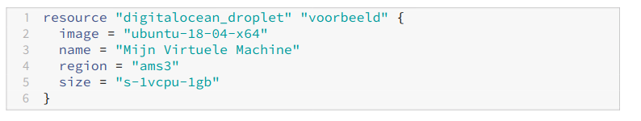
Terraform
Tool ontwikkeld door HashiCorp
Maakt IaC mogelijk a.h.v. resources en providers
Werkt met de meeste grote hosting bedrijven (Azure, Google, AWS)
Is uitbreidbaar
Notes:
Terraform is een tool ontwikkeld door HashiCorp en maakt IaC mogelijk met behulp van een declaratieve taal.
Terraform heeft integraties met grote hostingbedrijven en gelukkig ook DigitaloOcean.
Hieronder zie je wat voorbeeld code, deze 5 lijntjes zijn genoeg om een server op Digitalocean op te zetten, maar natuurlijk kan het uitgebreider.

Slide 12
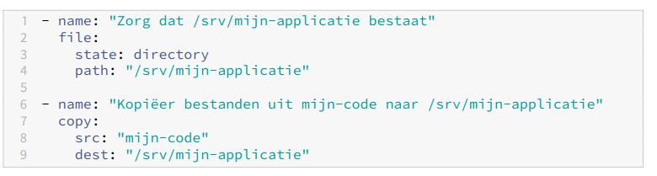
Ansible
Tool die gebruikt wordt om virtuele machines te configureren
Werkt volledig via SSH, geen programma’s op een server nodig
Ansible code wordt geschreven in YAML
Kan bijvoorbeeld: gebruikers aanmaken, software installeren, systeem instellingen aanpassen, je website code op de server plaatsen
Notes:
Ansible is een tool die gebruikt wordt om op een lager niveau servers te configureren. Servers aangevraagd door Terraform kunnen vervolgens geconfigureerd worden door deze tool.
Avans-informatica-breda.nl wordt bijvoorbeeld via ansible geconfigureerd als reverse proxy.
Ansible configuratie schrijf je in YAML en ziet er zo uit.

Slide 13
Demo
Notes:
Nu ik kort heb besproken wat IaC is en wat voor tools ervoor zijn, zal ik laten zien hoe het daadwerkelijk werkt.

Slide 14
Beschikbaar materiaal
GitHub repository met de pipelines, code en documentatie
Documentatie in repository wordt automatisch gecompileerd naar een PDF
Deze presentatie en video

